Slide 1
休闲小游戏 – Angry Toads
<Java程序设计> 小组作业
组员：陈思格 仇立松 范志康 唐宇哲王维钊 杨博文 朱贺

Slide 2
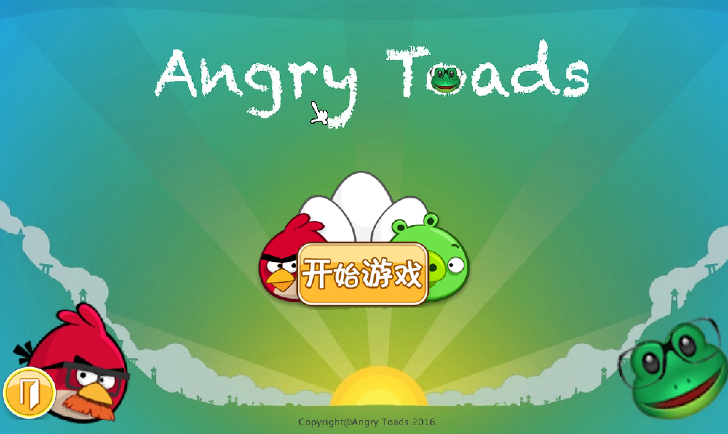

Slide 3
SUMMARY
背景：时间碎片化，2D休闲手游称霸市场
技术特点：
Java下2D游戏的实现
Java下物理特效的实现

Slide 4
CONTENTS
游戏规则
游戏特色
模块结构
核心技术
MORE

Slide 5
1
游戏规则

Slide 6
游戏规则
游戏背景
游戏规则
为了报复偷走鸟蛋的蛤蟆们，鸟儿以自己的身体为武器，仿佛炮弹一样去攻击蛤蟆们的堡垒。
将弹弓上的小鸟弹出去，砸到绿色的蛤蟆，将蛤蟆全部砸到就能过关。鸟儿的弹出角度和力度由玩家的手指来控制，
胜利条件
失败条件
使用给定数量的鸟消灭所有蛤蟆
小鸟用尽后仍有蛤蟆存活

Slide 7
2
游戏特色

Slide 8
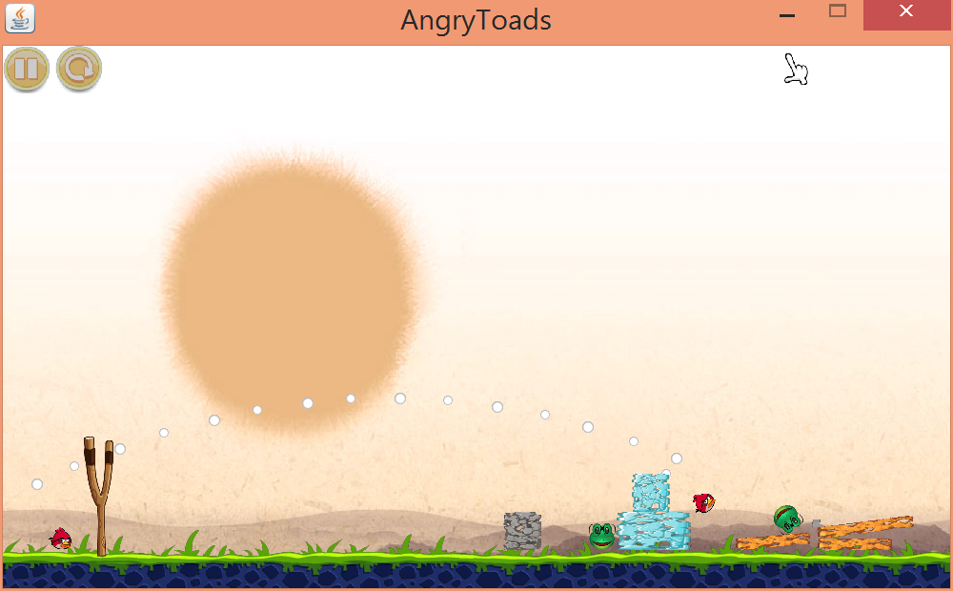
低负载的物理碰撞运算

Slide 9
3
模块结构

Slide 10
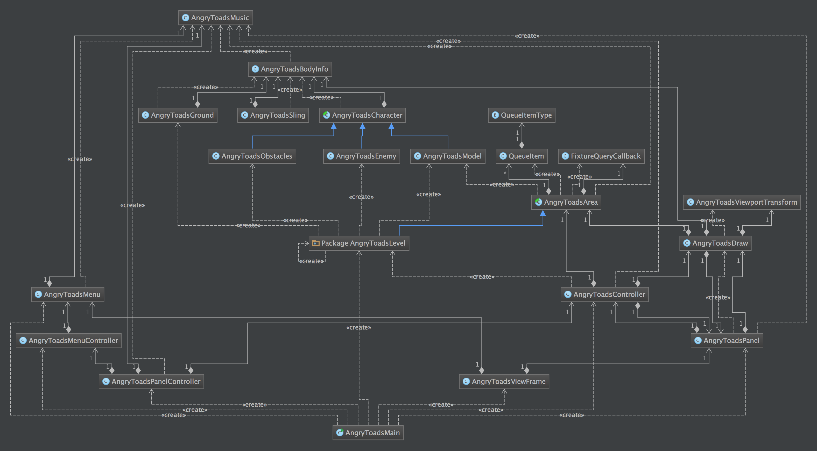
游戏内容与逻辑部分（物理引擎）
运行框架部分（界面控制）

Slide 11
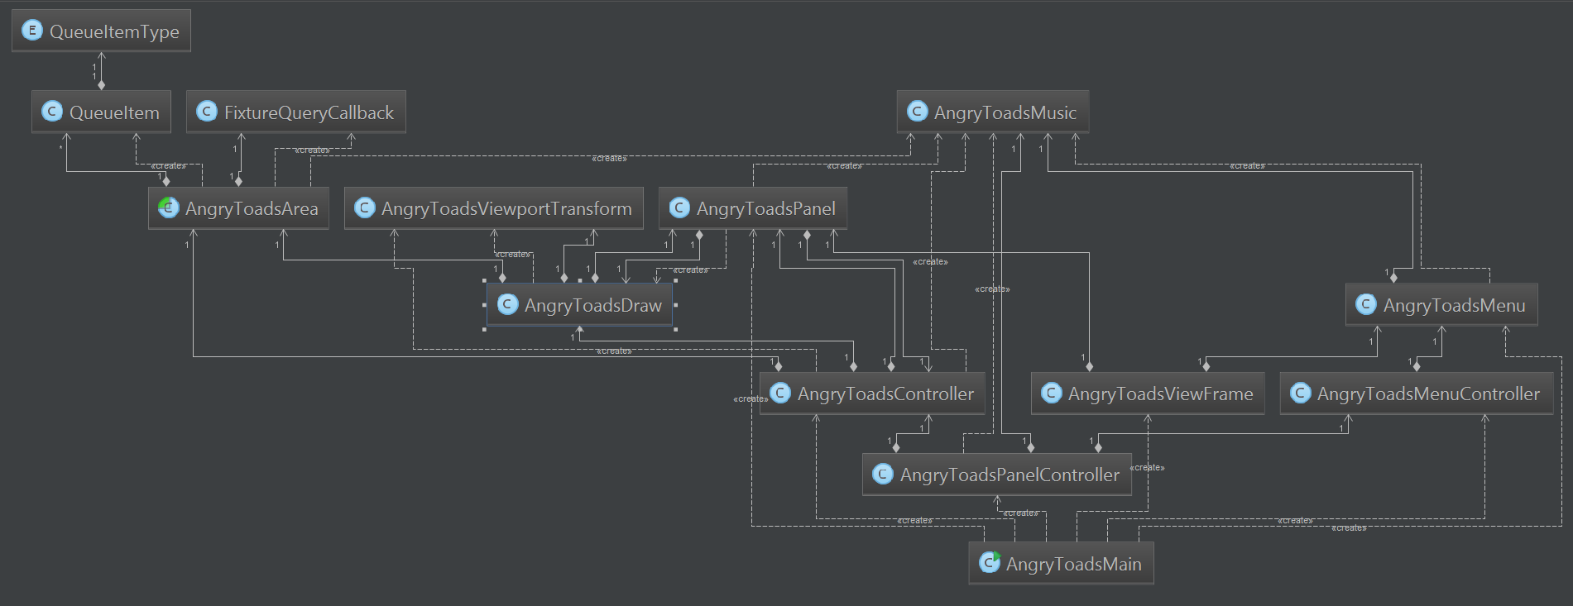
主程序部分
内容部分
游戏场景绘制
游戏内容面板
音乐控件
缩放控制
游戏内容面板
菜单面板
控制器

Slide 12
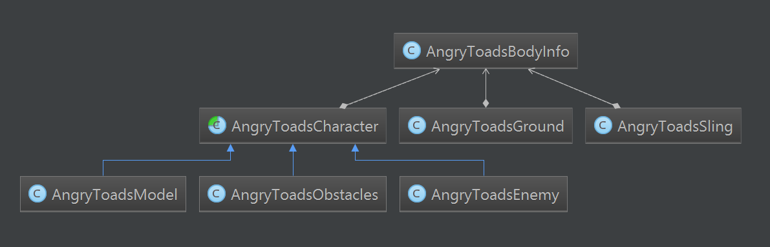
物体模型
地面模型
小鸟模型
障碍物模型
蛤蟆模型
角色模型

Slide 13
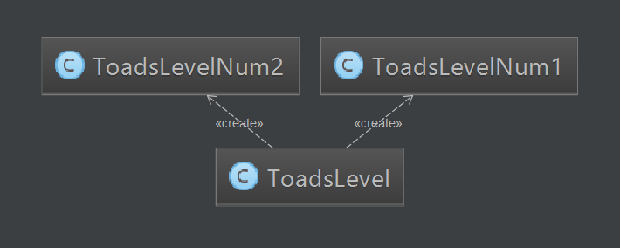
不同级别
级别控制器

Slide 14
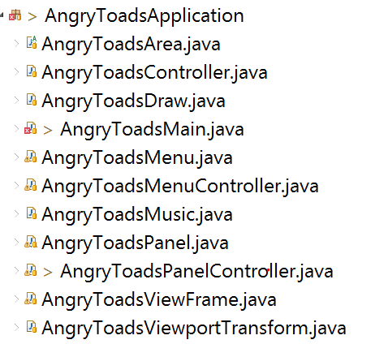
-程序主体
--界面操作控件
--游戏进度控制
--绘图控件
--主程序
--菜单
--菜单控制
--音乐
--面板绘制
--面板控制
--可见区管理
--旋转位移控制

Slide 15
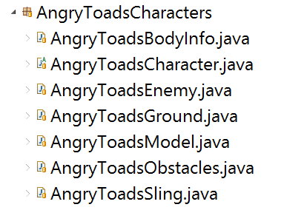
-游戏内元素
--材质信息
--鸟模型
--蛤模型
--地面
--不同鸟参数
--障碍物
--

Slide 16
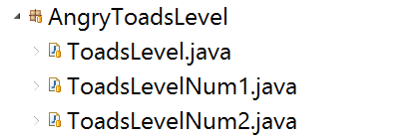
-关卡设定
--入口
--level1
--level2

Slide 17
4
核心技术
基于JBox2D的
物理引擎实现

Slide 18
Jbox2D中的要素
形状
Shape
刚体
(rigid body)
夹具
(fixture)
约束
(constraint)
关节
(joint)
2D几何对象, 比如圆形(circle)或多边形(polygon)
十分坚硬的物质, 它上面任意两点之间的距离都保持不变。
fixture将形状绑定到物体之上, 并有一定的材质属性, 比如密度(density), 摩擦(friction)和恢复
(restitution)。
约束是个物理连接, 用于消除物体的自由度。在2D中, 无约束物体有3个自由度(水平，垂直，旋转)。
关节就是种约束, 用于将两个或多个body固定到一起。Box2D支持不同的关节类型:转动(revolute),棱
柱(prismatic),距离(distance)等。一些关节可以有限制(limits)和马达(motors)。
Notes:
(shape)

Slide 19
使用Jbox2D的步骤
创建世界(Creating a World)
创建地面盒(Creating a Ground Box)
创建动态物体
模拟世界
清理
Notes:
(shape)

Slide 20
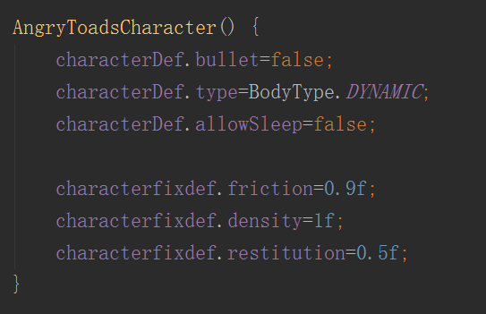
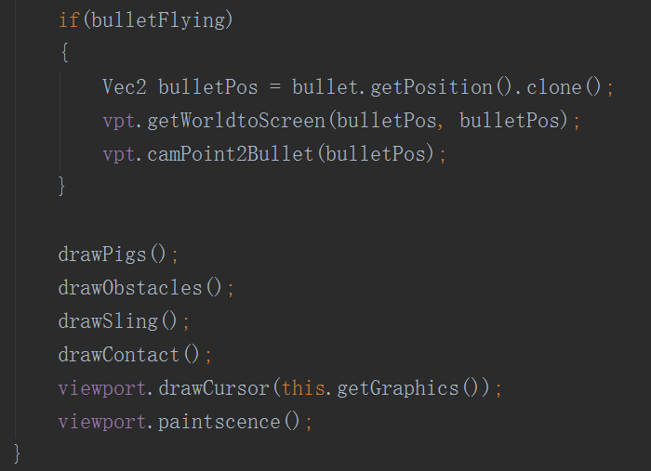
定义角色的物理属性（密度，摩擦系数，恢复力）
鸟飞行中更新画布

Slide 21
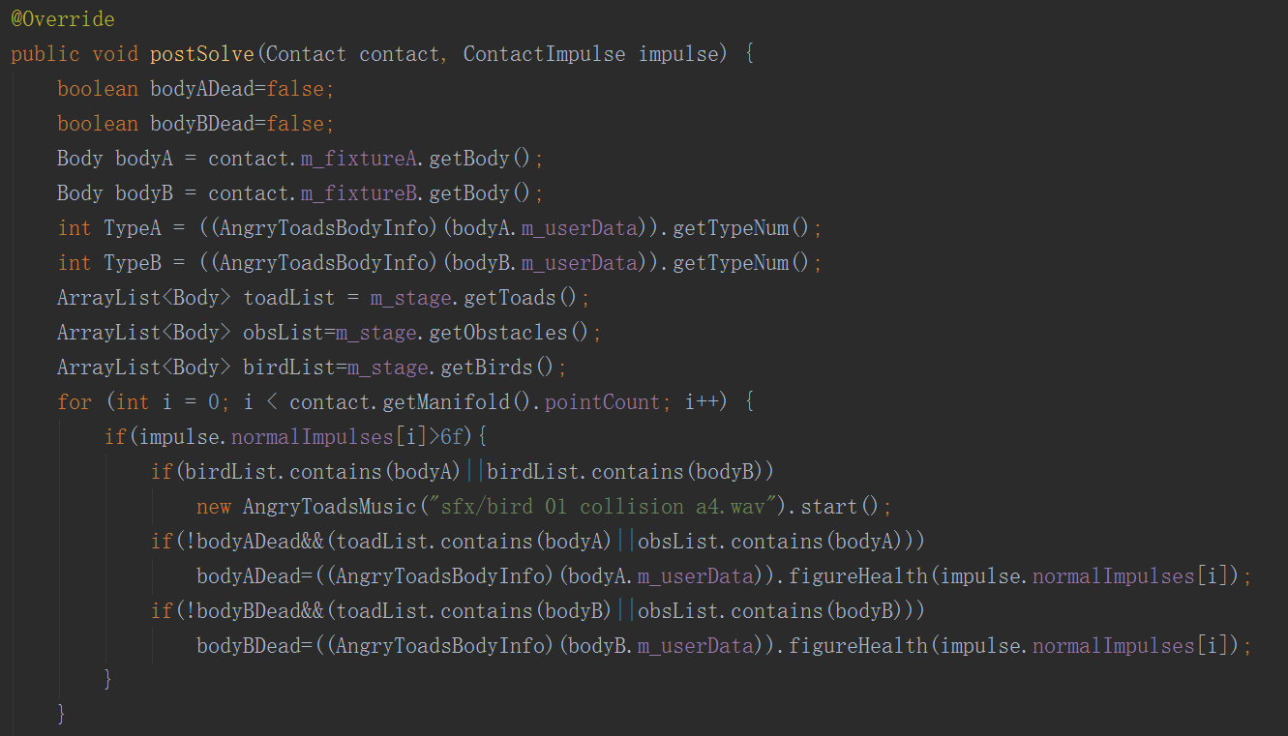
碰撞处理

Slide 22
5
MORE

Slide 23
MORE
添加对战模式
改进界面
制作更炫酷的特效

Slide 24
THANKS FOR
YOUR COMING!

Slide 25
附录
分工
游戏逻辑：王维钊 朱贺 杨博文
游戏模型：陈思格 仇立松
界面音乐：范志康 唐宇哲
文档测试：唐宇哲
物理引擎
http://www.jbox2d.org/

Slide 26
